Slide 1
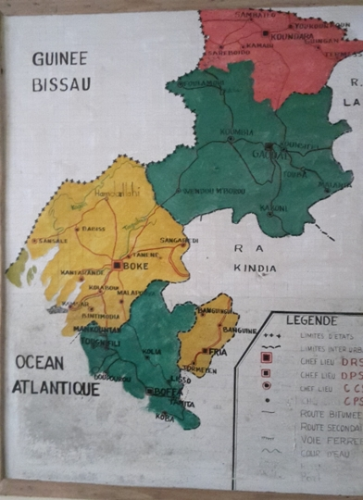
Rapport Mission Suivi stratégique préfectures Boke, Boffa, Fria, Dubreka 8 – 12.10 2018
AG / Retraite annuelle ICN Guinée
12 – 14.12.2018
Comité de Suivi Stratégique

Slide 2
Table de matière
Tableau financier et organisationnel subventions 2018 – 2020
Structures visitées
Constats et recommandations synthétiques
FFOM / Photos

Slide 3
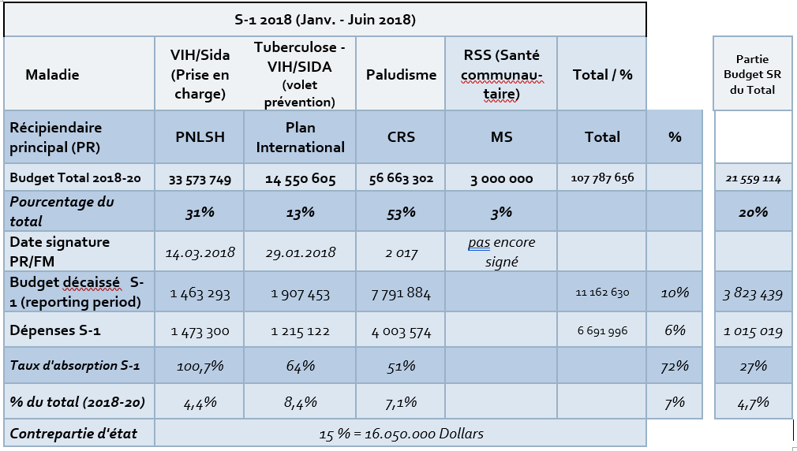
Tableau financier 4 nouvelles subventions (2018 – 2020)

Slide 4
Partenaires de mise en œuvre

Slide 5
SR de mise en œuvre par PR – budgets - date de signature

Slide 6
Structures visitées
Structures de soutien
Direction Régionale de la santé (DRS) de Boké, et Directions préfectorales de la santé (DPS) Boffa, Fria et Dubreka
Antenne régionale dépôt PCG à Boké
Structures de soins
Sites de prise en charge VIH, laboratoires et pharmacie des hôpitaux régionaux/préfectoraux de Boké, Boffa, Fria et Dubreka
CDT de Boké, Boffa, Fria et Dubreka
CSU servant en même temps de CDT, Boké : CSU Dibia, Boffa : Boffa Centre, Fria : CS Sabendé, Dubreka : CSU Mafoudia
Organisations
Conseiller régional Chemonics Boké
Conseiller régional et PF STOPP Palu, responsable laboratoire
Associations PVVIH : Boké « Marnoussou », Boffa, Fria : S.E.F.
Agents collecteurs OCASS-2 à Boké et Fria

Slide 7
Gouvernance
Points à améliorer
Recommandations
Insuffisance de coordination des activités de santé communautaire des acteurs FM avec PTF, l’autorités sanitaires DRS/DPS et MATD
Initier une table ronde des partenaires techniques et financiers (PTF) au niveau central
Déléguer les détails au niveau opérationnel
Coopérer au niveau central et opérationnelle avec le PNACC du MATD

Slide 8
Gestion programma-tique Subv. VIH
Points à améliorer
Recommandations
Faible accès aux services de dépistage volontaires (CDV) pour raison de pénurie/ruptures des intrants de dépistage, structuration et qualité de services
Faible taux de dépistage de la population en général;
Diversifier les sources d’approvisionnement avec d’autres bailleurs que le FM
Elargir la cible de la stratégie de dépistage différencié en fonction du contexte épidémiologique et social par zone d’intervention;

Slide 9
Gestion programma-tique Subv. VIH
Points à améliorer
Recommandations
Non-respect de la confidentialité concernant le statut sérologique de PVVIH par le personnel médical
Accroissement de la vulnérabilité des PVVIH, qui sont victimes de stigmatisation et discrimination
Renforcer la communication sur le respect de la confidentialité par les prestataires
Insister sur les lois/règlement condamnant la divulgation du secret médical
Réorganiser le circuit de malades dans l’enceinte de la FS

Slide 10
Gestion programma-tique Subv. VIH
Points à améliorer
Recommandations
Faible taux de dépistage des conjoints (2 % au niveau national) des femmes au services PTME
Absence d’une stratégie nationale approprié pour le dépistage des conjoints
Prise en charge des hommes pour le dépistage n’est pas définit
Quantité des intrants dépistage VIH est circonscrit aux femmes enceintes
Elaborer une stratégie nationale sur le dépistage des conjoints en PTME (exemple CPN Papa RDC)
Donner des instructions aux responsables pour le test des conjoints

Slide 11
Gestion programma-tique Subv. VIH et TB
Points à améliorer
Recommandations
Les PR du FM (PNLSH, Plan) de façon isolée ne peuvent pas résoudre les problèmes complexes « d’insuffisance de suivi biologique » dans les laboratoires périphériques
D’ordres multiple et variés (Energie, gestion, intrants …)
Réseau des laboratoires (Reguilab) pas fonctionnel, DNL pas suffisamment renforcé
Etablir un cadre de collaboration entre les projets d’appui au système laboratoire
Renforcer la DNL

Slide 12
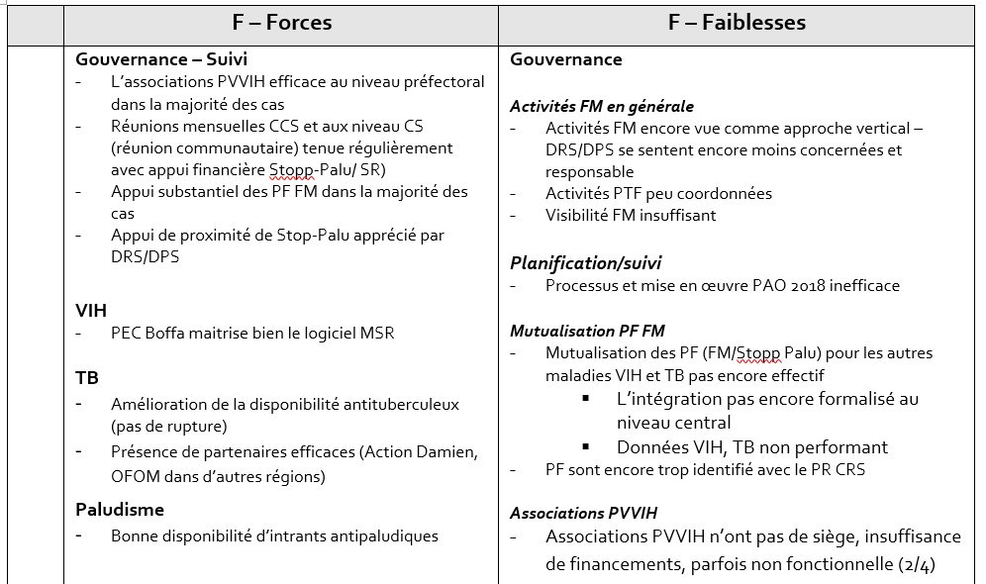
FFOM - Origine Interne et Externe (Extrait)

Slide 13
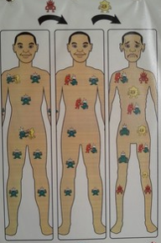
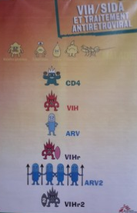
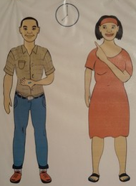
Merci pour votre attention
Chevalet à l’usage de médiateurs psychosociaux, PNLSH, MSF, Solthis, UNITAID
Avec la prise régulière des ARV une vie normale est possible

Slide 14
ANNEXES
Photos
FFOM

Slide 15
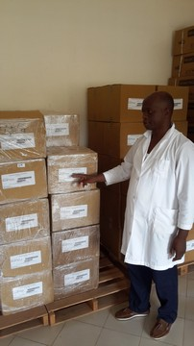
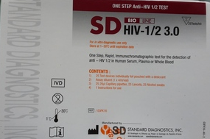
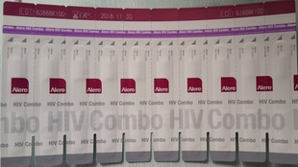
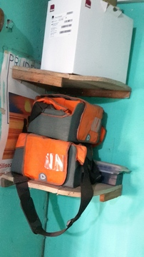
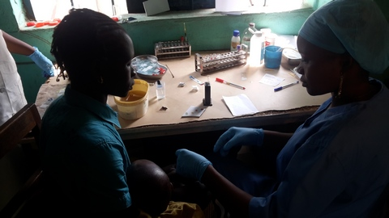

Slide 16
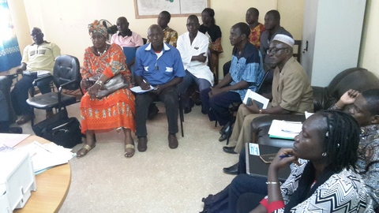
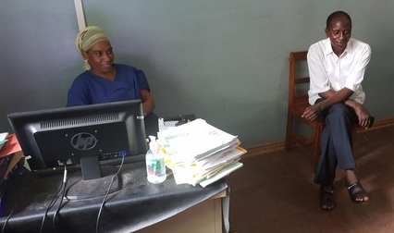
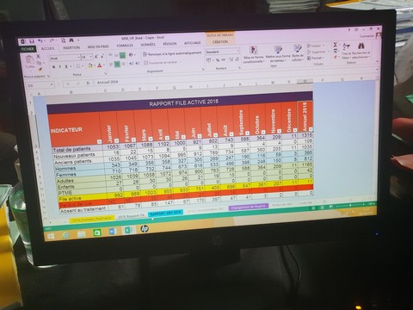
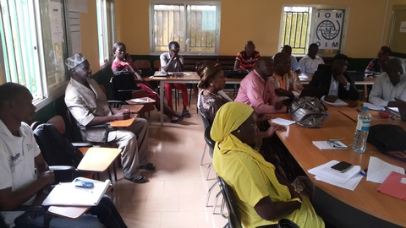

Slide 17
Suite FFOM

Slide 18
F - Faiblesses suite

